Slide 1
大数据存储与应用 大规模机器学习
SVM优化问题
陈一帅
修改自David Sontag、Victor Kitov、David Rosenberg、Alexander Smola课程PPT

Slide 2
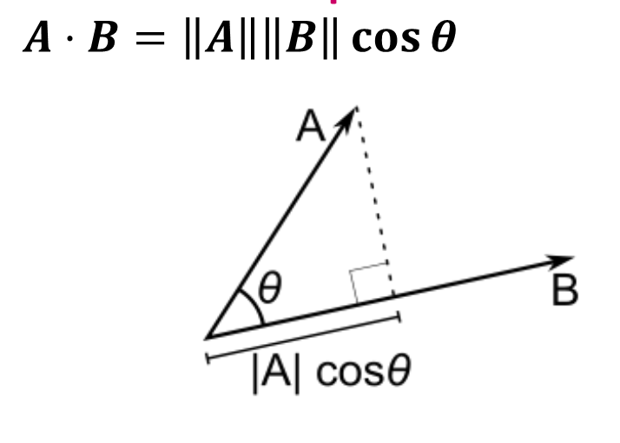
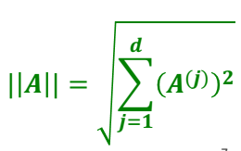
Margin的数学描述
点积
A在B上的投影
A * B/||B||
当B为单位向量时
就等于A * B

Slide 3
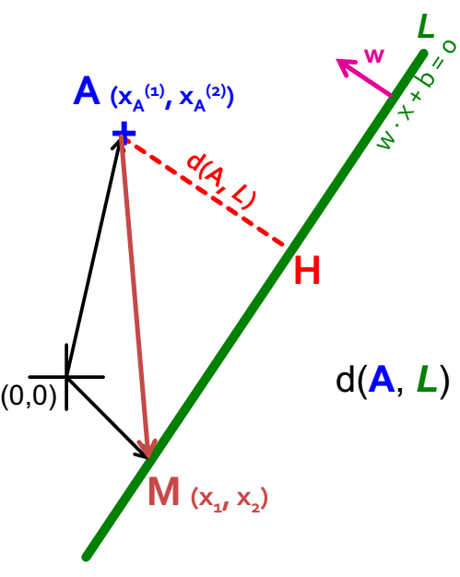

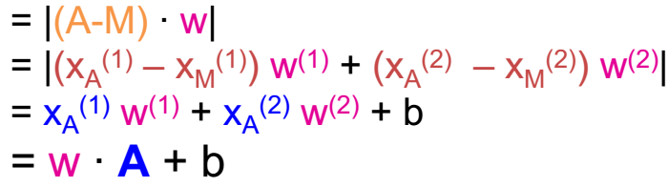
Margin的数学描述
w为单位向量
L：wx+b=0
w 为单位向量
A到L的距离：
M 是 L 上任一个点
w为单位向量
AM在w上的投影：
w为单位向量时，wx+b 就是 A到L的距离

Slide 4
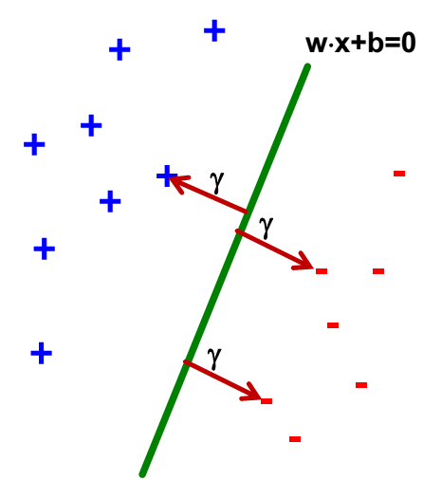




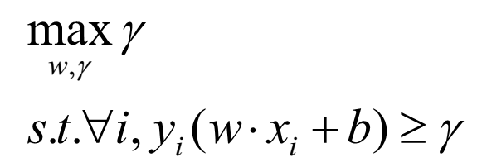
最大化Margin
w为单位向量
即：

Slide 5
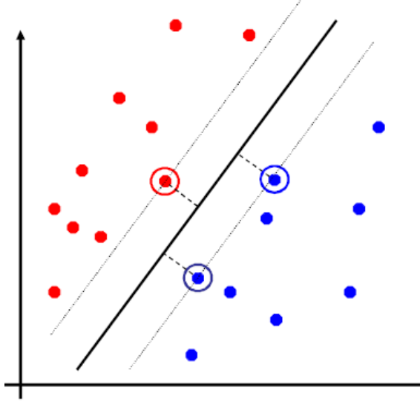

支持向量：决定最佳分割平面
最佳分割平面由支持向量决定
d维X，一般有d+1个支持向量
其他点可以忽略

Slide 6

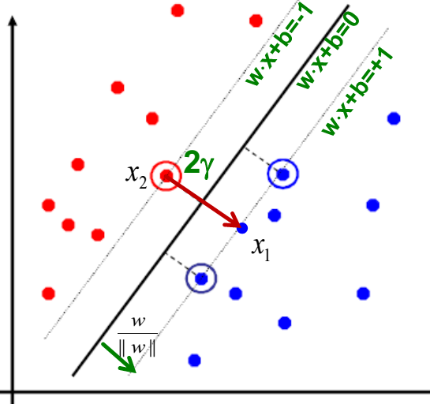

归一化最佳分割平面
记d+1个支持向量x，它们撑起两个并行的边界
w不一定为单位向量了
最大化它们的距离
它们的距离 𝛾 是？
取
它在 wx + b = 1 上

Slide 7


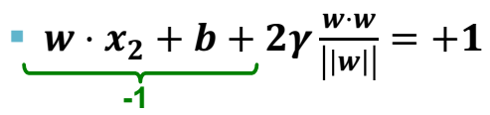
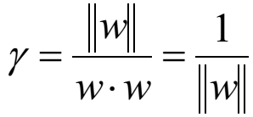
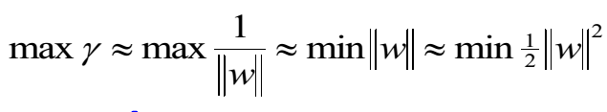
求距离𝛾
代入
最小化||W||

Slide 8
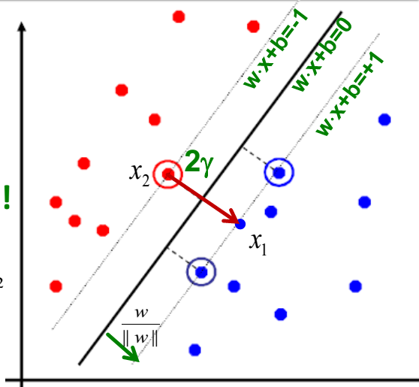
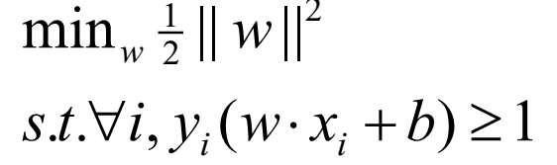
最小化||W||²
SVM with “hard” 约束
即：

Slide 9
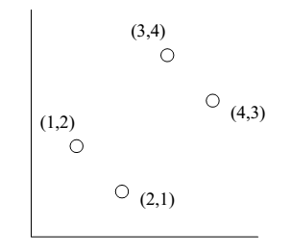





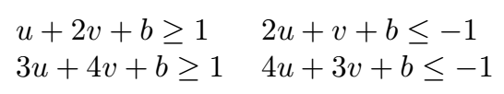



例
训练集
最优解:

